Slide 1

webpack 从入门到精通
NEXT 前端学位课程

Slide 2
第五章 webpack loader进阶
深入分析webpack loader模块原理

Slide 3
Webpack-loader编写之初尝试

Slide 4
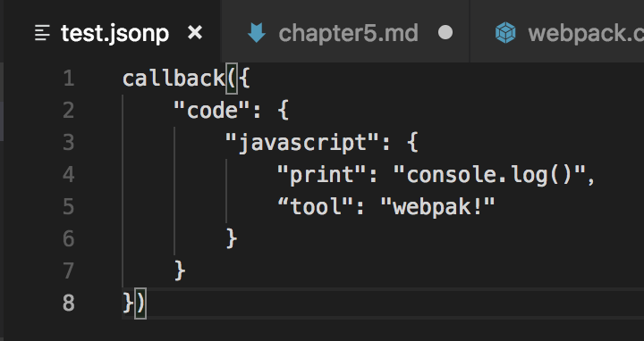
Jsonp-loader简版
.jsonp文件是我们假设的存放jsonp请求包体的格式文件。

Slide 5
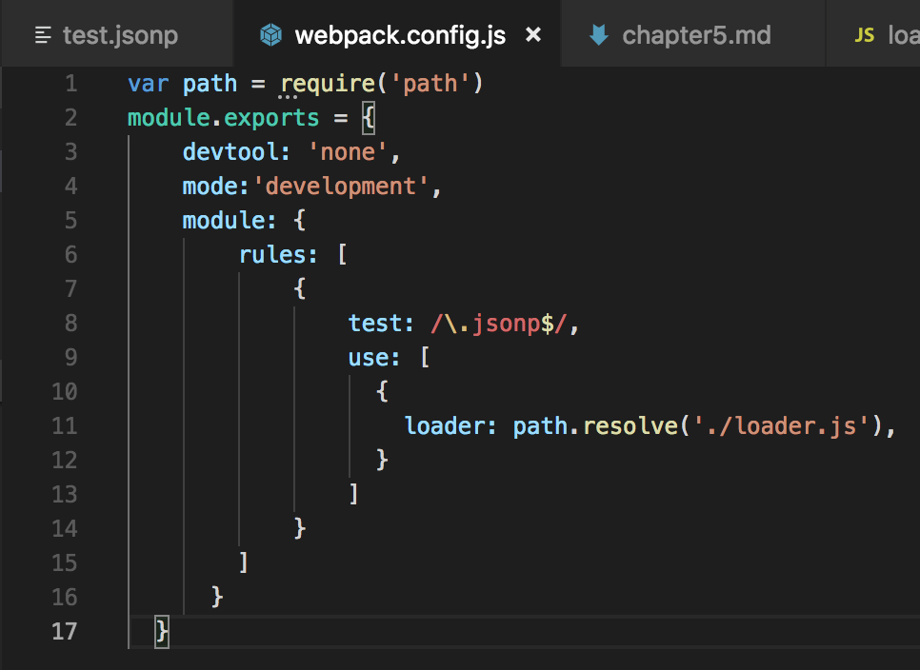
Jsonp-loader简版
我们的webpack配置如下

Slide 6
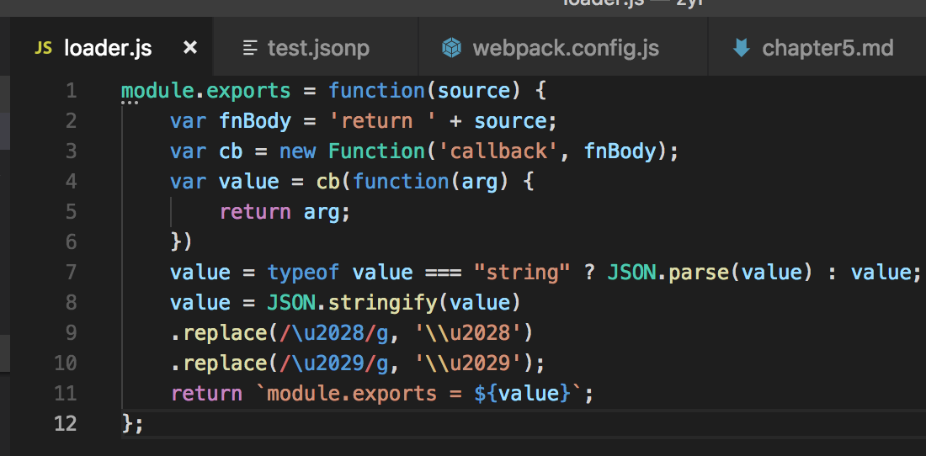
Jsonp-loader简版
Loader.js如图
source 作为.jsonp
文件的内容，通过拼
接return 形成函数包
然后构建新函数cb调
用

Slide 7
Jsonp-loader简版
Index.js代码如下：
let jsonp = require('./test.jsonp');
console.log(jsonp);
运行结果如图：

Slide 8
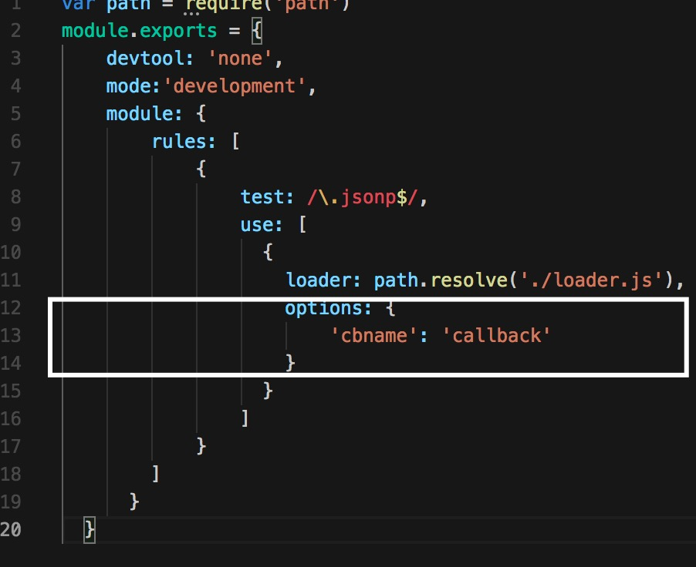
Jsonp-loader 传入options
思考：通常jsonp包体结构中
的函数名是不同的，我们可
以利用webpack loader的
options做配置传入：

Slide 9
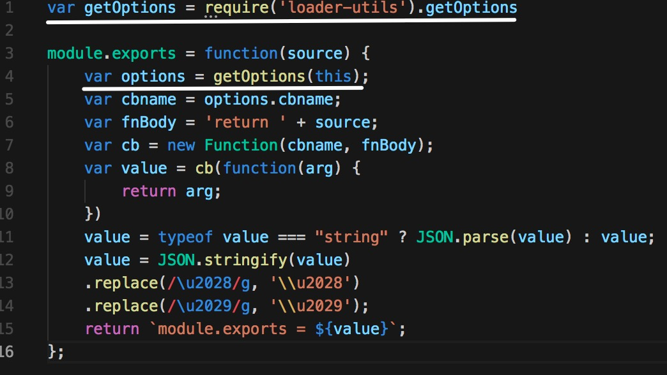
Jsonp-loader 传入options
Loader.js修改如图：
loader-utils是webpack
提供的loader的脚手架
库存

Slide 10
Webpack-loader编写进阶

Slide 11
多个loader配置
单一loader实现的任务在我们复杂的使用场景下未免过于简单，那么weback是如何实现多个串行执行并配置的呢？

Slide 12
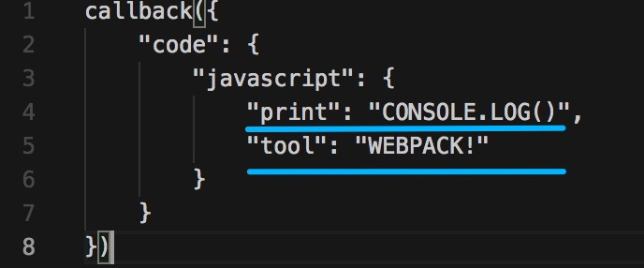
多个loader配置
这里我们尝试使用两个loader:
jsonp-loader 负责将jsonp包体转化成js对象
lowcase-loader负责将我们的内容转化成小写
注意，这里内容部分是大写的

Slide 13
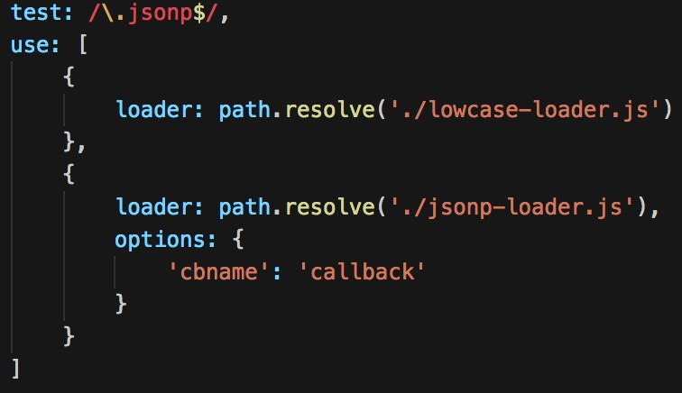
多个loader配置
上一章节我们有讲过通过this.callback将一个loader处理后的内容传递向下一个loader。
Attention:
loader的加载顺序是从下至上的
jsonp-loader先执行，然后是
lowcase-loader

Slide 14
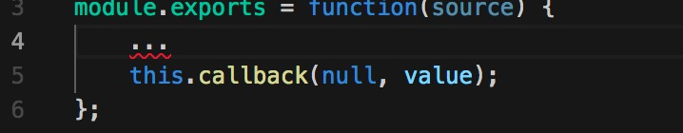
多个loader配置
jsonp-loader里面，我们通过
this.callback 将内容传递到
lowcase-loader里面

Slide 15
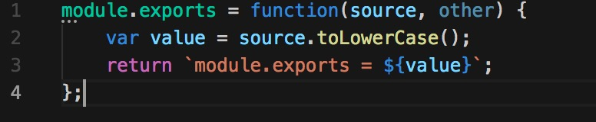
多个loader配置
lowcase-loader.js如下， 这里的source就是上面json-loader传递处理后的value

Slide 16
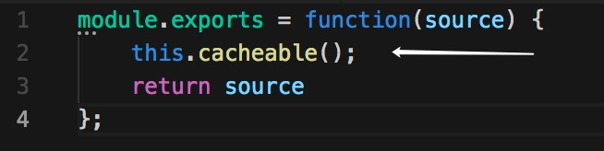
loaders缓存
从提高执行效率上，如何处理利用缓存是极其重要的。
Webpack Loader 同样可以利用缓存来提高效率，并且只需在一个可缓存的 Loader 上加一句 this.cacheable(); 就是这么简单

Slide 17
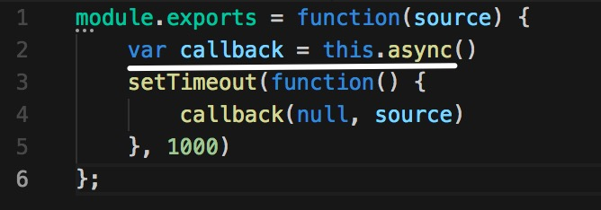
loaders异步
上一章我们提到过webpack loader的异步调用方式
这里简单说下使用场景：
例如你需要通过网络请求才能得出
结果，如果采用同步的方式网络请
求就会阻塞整个构建，导致构建非
常缓慢。

Slide 18
loaders依赖
如果一个 loader 使用外部资源（例如，从文件系统读取），必须声明它。这些信息用于使缓存 loaders 无效，以及在观察模式(watch mode)下重编译。

Slide 19
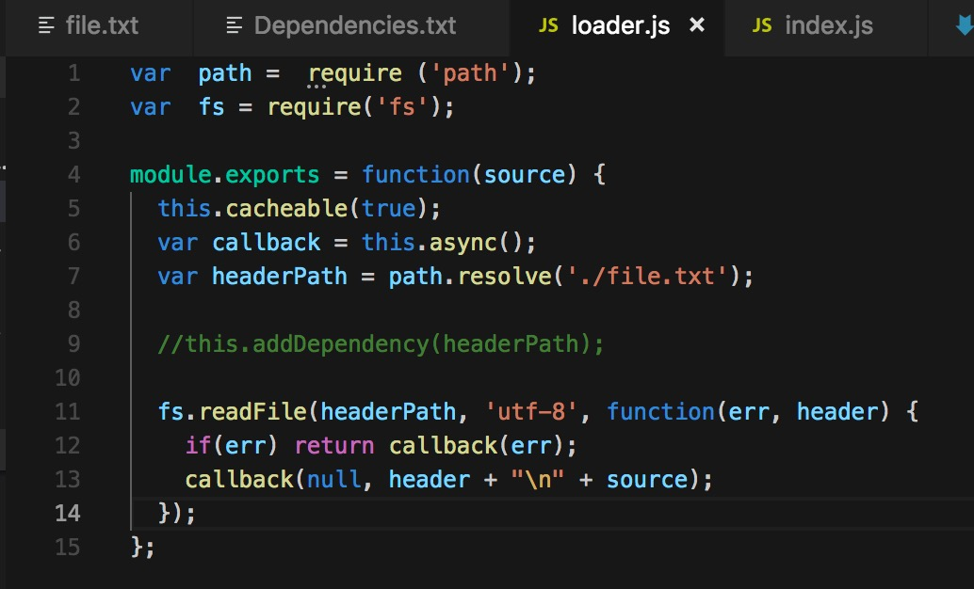
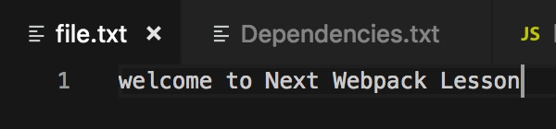
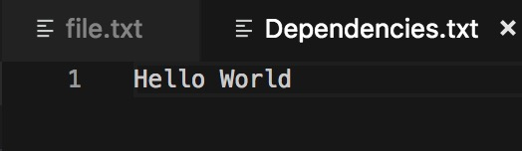
loaders依赖
示例：假如我们未添
加依赖，并使用watch
模式监听自动化webpack

Slide 20
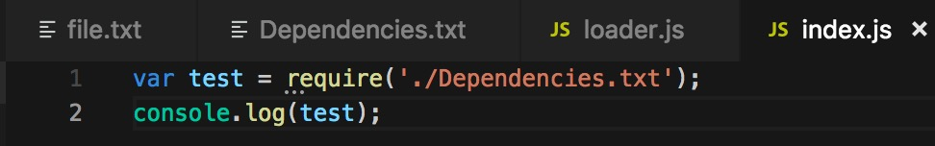
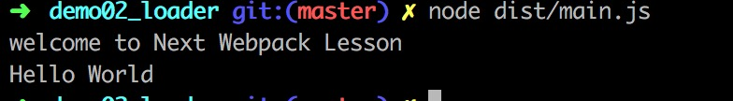
loaders依赖
我们的调用文件index.js如下：
执行结果：

Slide 21
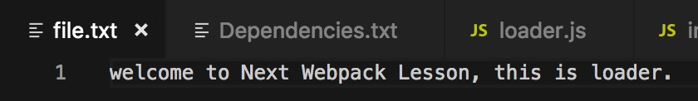
loaders依赖
现在我们更新file.txt.
执行结果：
思考：因为开启了缓存模式，而我们loader.js引用的file.txt未监听

Slide 22
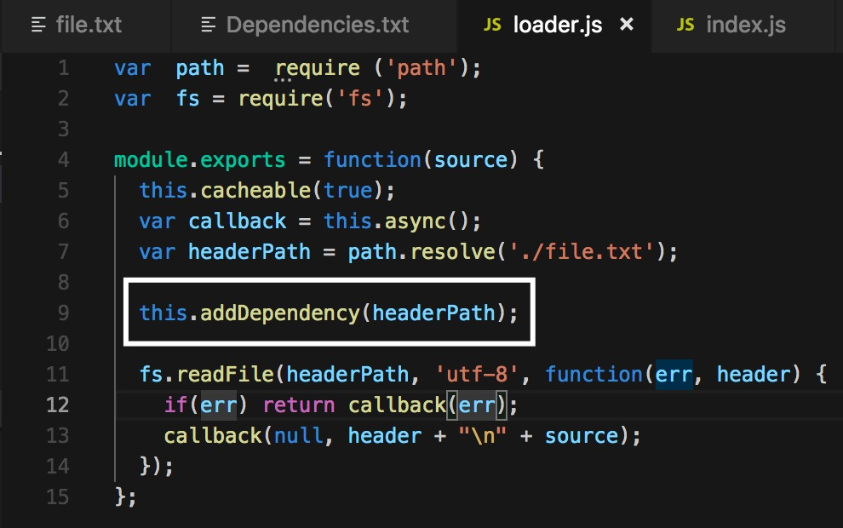
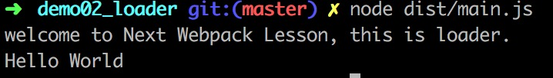
loaders依赖
解决方案：
使用addDenpendency(headerPath)
输出：
这时我如何修改file.txt都会被监听

Slide 23
loaders编写规范
简单易用。
使用链式传递。
模块化的输出。
确保无状态。//不相互依赖
使用 loader utilities。
记录 loader 的依赖。
解析模块依赖关系。
提取通用代码。
避免绝对路径。
使用 peer dependencies。(peerDependency就是来避免类似的核心依赖库被重复下载的问题)

Slide 24
Webpack-loader之loader-utilities

Slide 25
什么是loader-utilities
loader-utilities顾名思义是loader的工具库；
loader-utils 和 schema-utils是作为loader工具库的常用的两个包

Slide 26
loader-utils & schema-utils
所谓loader-utils:
简单介绍：utils for webpack loaders
我们常用到的API“
1. getOptions 获取我们使用loader的对应的options的传参；
// 这里我们在前面部分jsop-loader中就已经使用来传递cbname作为解析jsonp的结构了
2. parseQuery 用来讲url模式的query各种转换成我们js熟悉的对象

Slide 27
loader-utils & schema-utils
3. stringifyRequest 用来讲绝对路径变化为相对路径
4. urlToRequest 将一些资源的url 转换成能被webpack正常使用加载的资源
5. 其他 //以上列举了一些常用api，相关loader-utils的库详见github即可

Slide 28
webpack 安装
4. 使用 npx webpack --version 查看版本
5. 使用 npx webpack --help 查看 webpack-cli 用法

Slide 29
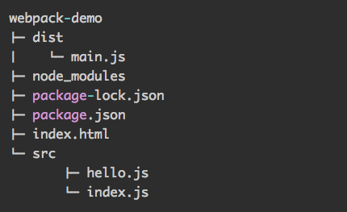
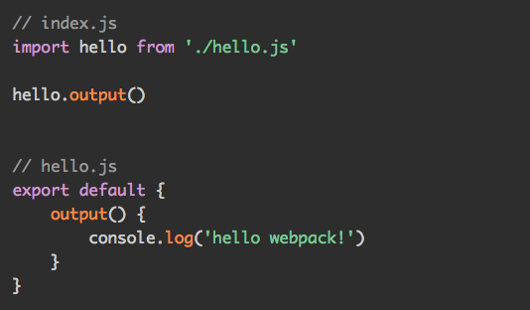
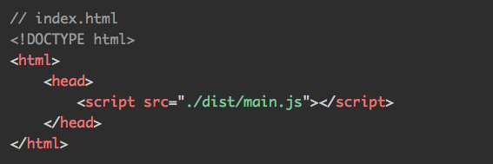
webpack 初步使用
创建目录结构及文件
Index.html src/hello.js src/index.js
目录结构
代码

Slide 30
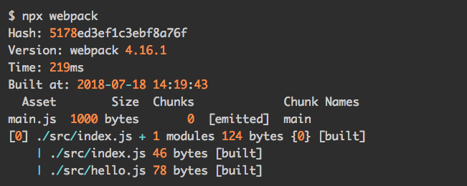
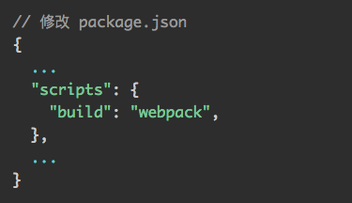
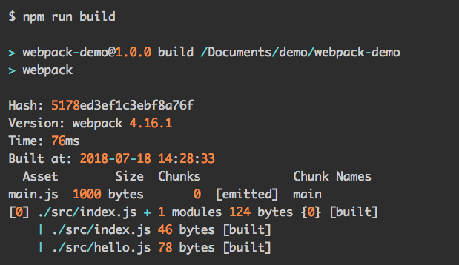
webpack 初步使用
2. 使用 npm run build 打包
3. 运行 index.html
使用 npx webpack 打包

Slide 31
webpack 能做什么

Slide 32
模块化
模块规范
AMD CMD CommonJS ESM UMD

Slide 33
问题
ESM 在浏览器端的兼容性不好
实现一个公共库需要兼容多种模块规范

Slide 34
webpack
webpack
统一解决各种模块规范

Slide 35
webpack
支持多种模块规范的模块：
ES6 Modules
CommonJS
AMD
css/sass/less 文件中的 @import
同时打包的 bundle 也能输出为多种规范的模块（libraryTarget）

Slide 36
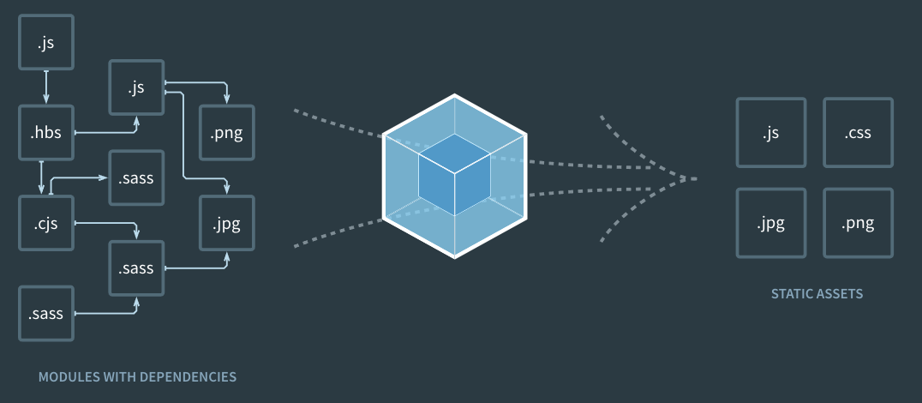
设计理念
1. 万物皆模块
2. 构建所有依赖模块，打包生成一个或多个 bundle，按需加载

Slide 37




设计理念
万物皆模块
JS 模块
CSS 模块
图片模块
字体模块

Slide 38
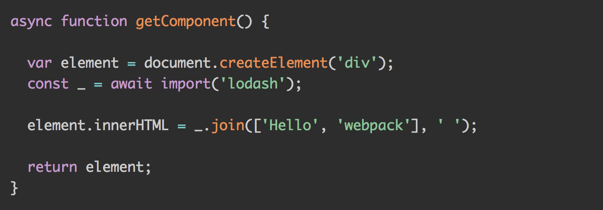
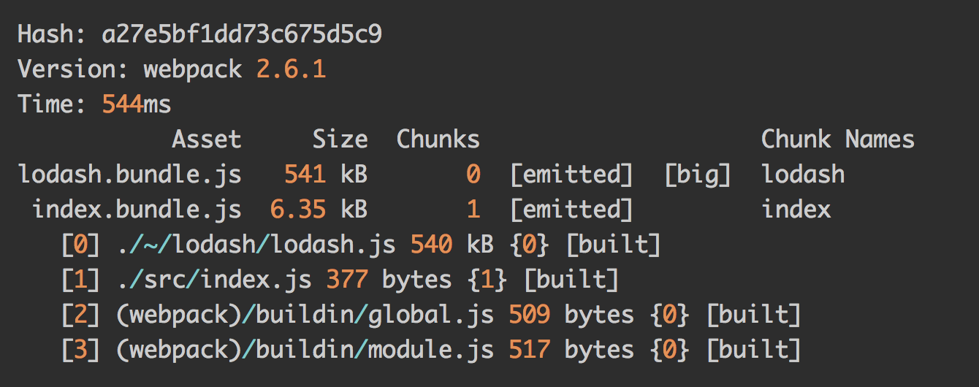
设计理念
按需加载 import() / require.ensure()
拆分 lodash
生成新的 bundle

Slide 39
webpack 的更多功能
模块化，支持多种规范
代码拆分（ Code Splitting ）和按需加载
丰富的开发工具（HMR / SourceMap / devServer）
构建中的各种编译时优化 （ Tree Shaking / Optimization ）
Loaders 加载各种各样的资源
Plugins 高度定制打包过程
各功能在接下来的章节中会一一讲解

Slide 40
webpack
除了前面提到的强大功能，还有什么

Slide 41
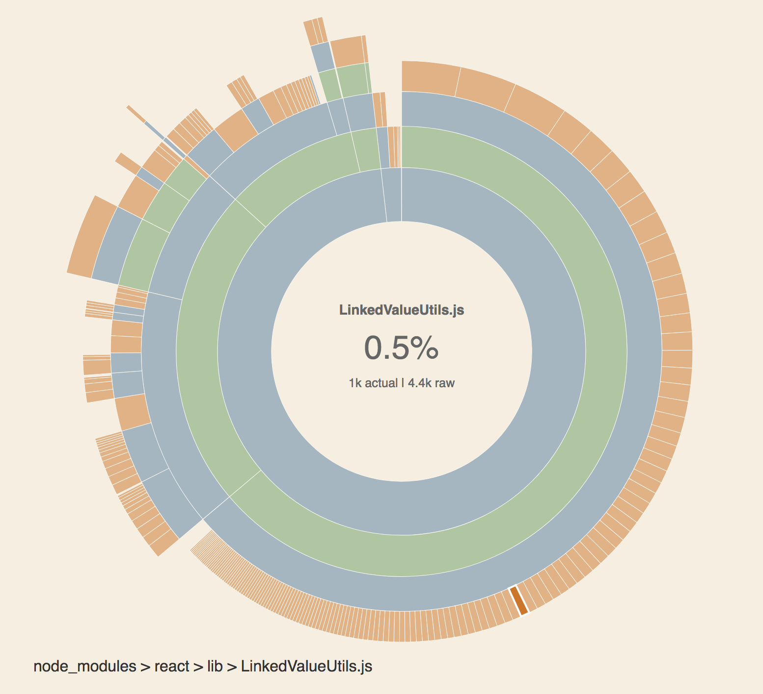
多种实用工具 — webpack visualizer
bundle 可视化预览
例子：Visualizer Demo

Slide 42
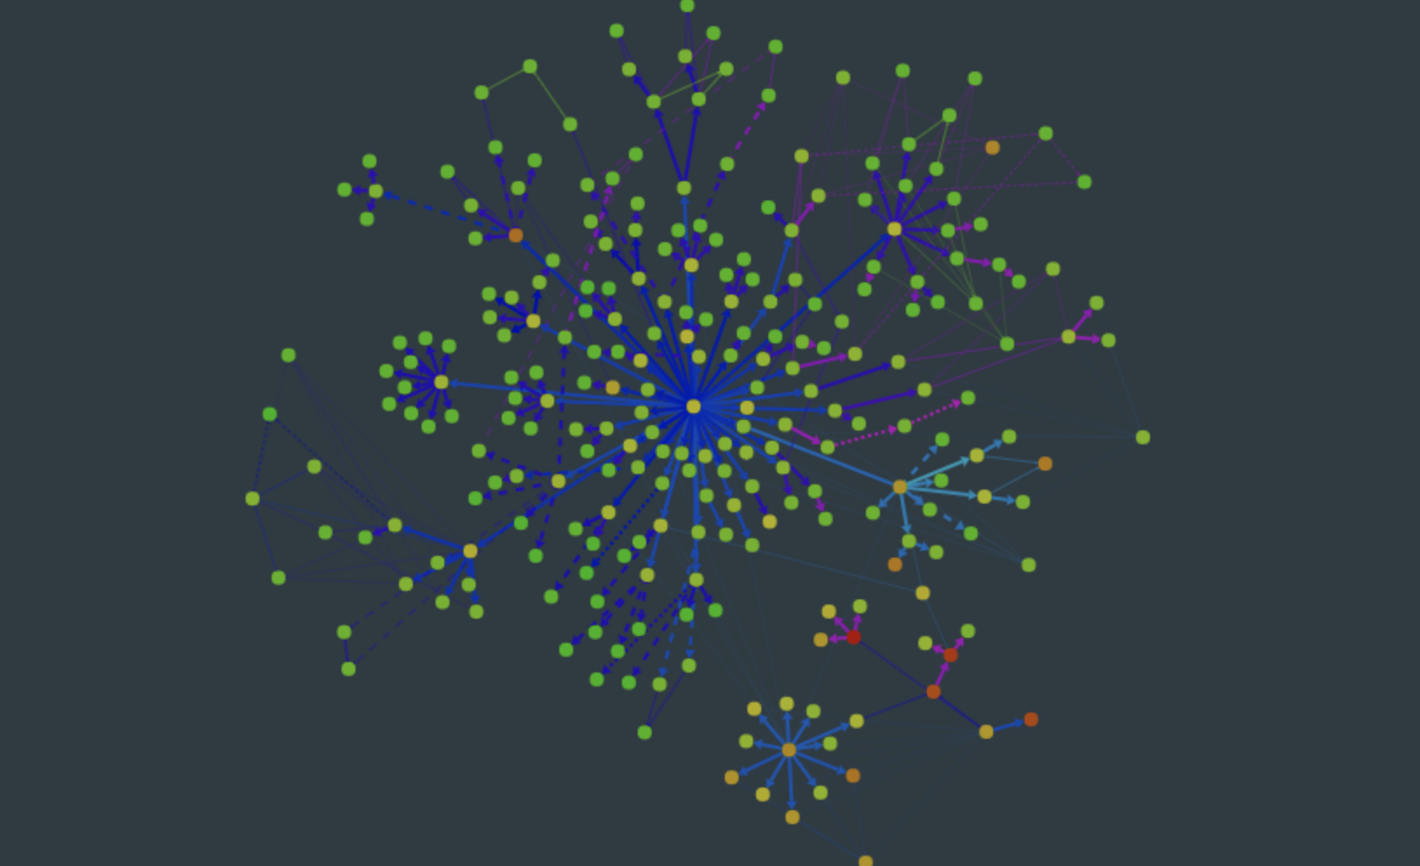
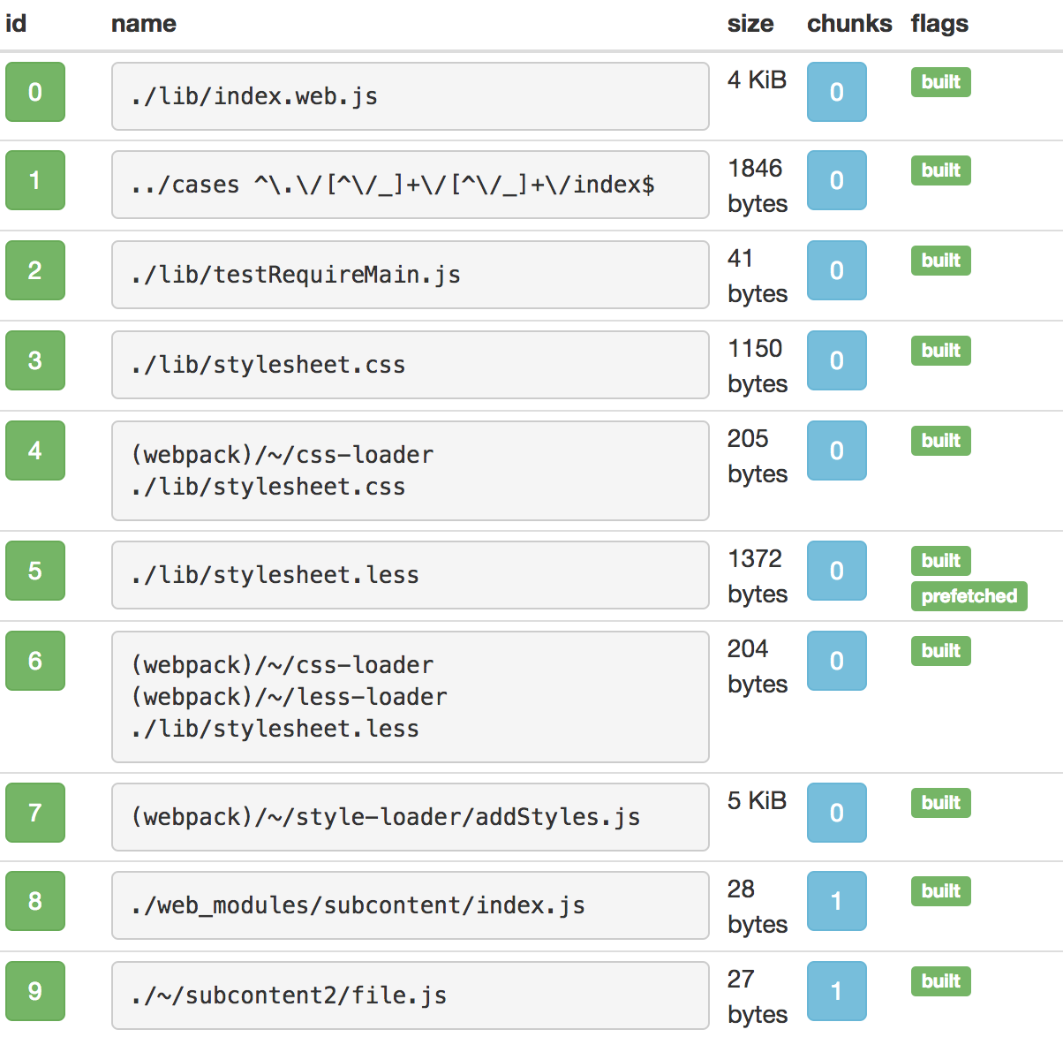
多种实用工具 — webpack analyse
更全面分析 bundle
例子：webpack analyse

Slide 43
更好的开发体验 webpack dashboard

Slide 44
问题
在 webpack 出现之前
前端构建工具是怎么样的呢

Slide 45
webpack 出现之前的前端构建工具

Slide 46
Sea.js / RequireJS
webpack：构建时模块化
Sea.js / RequireJS：运行时模块化
依赖额外打包工具 Sea.js spm / RequireJS r.js
浏览器端需要额外引入加载器
不同模块规范兼容性差（ES 6 Module）

Slide 47
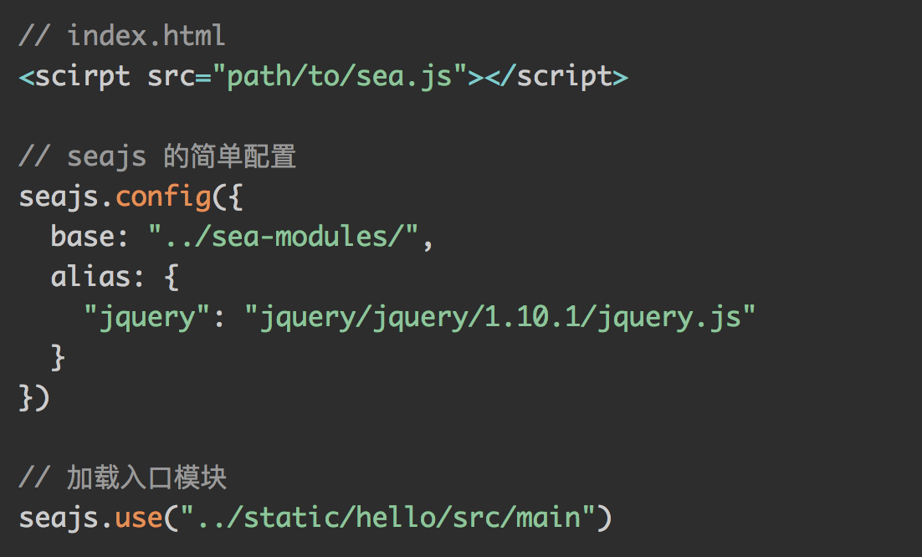
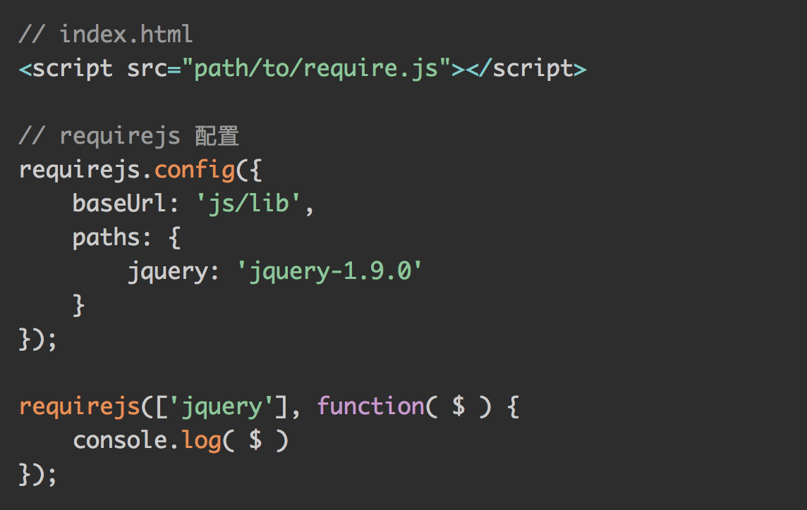
Sea.js / RequireJS
运行时模块化（引入加载器 -> 配置 -> 加载模块）
Sea.js
RequireJS

Slide 48
Grunt / Gulp
webpack：模块打包器（module bundler）
Grunt / Gulp：任务运行器（task runner）
定位不一致
Grunt / Gulp 自动化处理任务，不是打包工具，可以加载打包任务实现打包
Grunt / Gulp 可以结合 webpack 使用完成更加复杂的场景

Slide 49
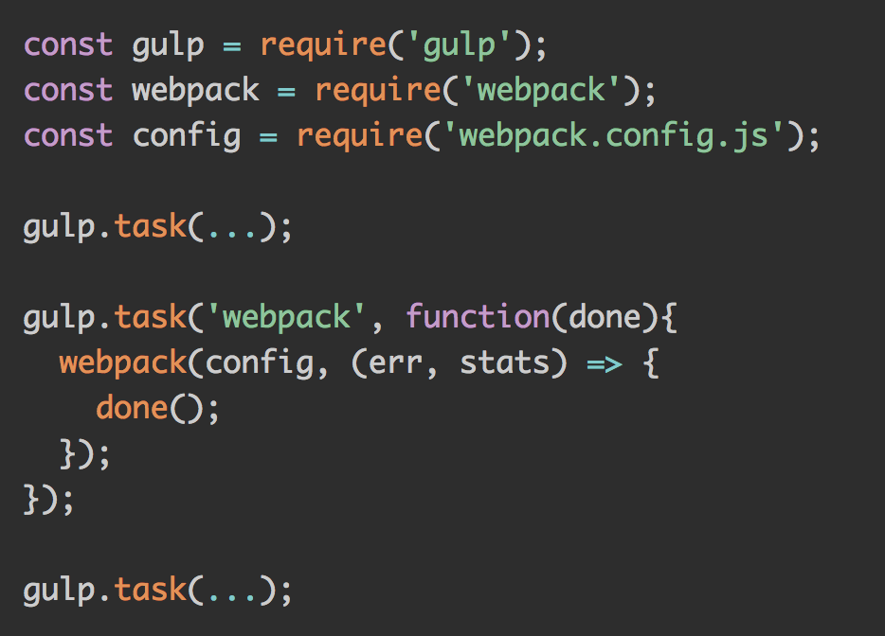
Grunt / Gulp
gulp 结合 webpack 打包
前置任务处理
webpack 打包
后置任务处理

Slide 50
Browserify
webpack ≈ 增强的 Browserify
官方对比：Comparison
特性 | webpack | browserify
按需加载 Chunk | 支持 | 不支持
ES6 import/export | webpack 2 以上支持 | 不支持
AMD require | 支持 | 不支持
CommonJS require | 支持 | 支持
require (guided) 中的表达式 require("./templates/" + template) | 支持 | 不支持

Slide 51
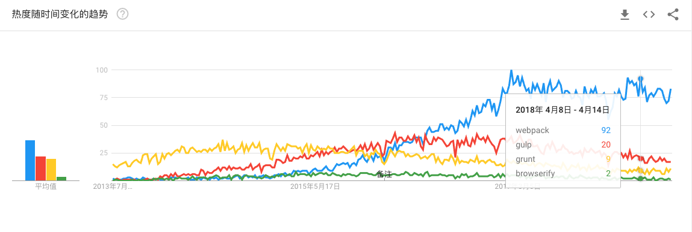
Google Trends — 各方案热度对比
webpack / gulp / grunt / browserify

